Slide 1

Penetration Testing
and Ethical Hacking
Momentum: 1
Vincenzo Emanuele Martone
0522501269

Slide 2

Strumenti utilizzati
Contenuti
Target Discovery
Target Enumeration
Vulnerability Mapping
Target Exploitation
Privilege Escalation
Maintaining Access

Slide 3


Strumenti utilizzati
VirtualBox
Kali Linux
È stato utilizzato VirtualBox come ambiente
di virtualizzazione
Sulla macchina attaccante
è stato installato Kali Linux

Slide 4




Target Discovery

Slide 5



Target Discovery
Mediante il tool nmap sono state rilevate diverse informazioni
Indirizzo IP
Indirizzo MAC
Sistema Operativo
10.0.2.4
08:00:27:0F:15:FD
Linux 4.5-5.6

Slide 6

Target Enumeration

Slide 7


TCP Port Scanning con nmap
HTTP
SSH
Sulla porta 80 è attivo il servizio HTTP
Sulla porta 22 è attivo il servizio SSH

Slide 8

Vulnerability Mapping

Slide 9






Scanner utilizzati
Nessus
OpenVAS
ZAP
Nikto 2
Paros
Dirb

Slide 10
Vulnerabilità rilevate
Presenza di una password nel codice di una pagina
Presenza di un cookie contenente una password
Possibilità di navigare le Web Directories
Cross Site Scripting
Trapelamento degli IP privati
Trapelamento degli inodes
Trapelamento del timestamp tramite ICMP
Trapelamento del timestamp tramite TCP
Trapelamento della versione del Web Server
Assenza dell'opzione X-Content-Type
Assenza dell'opzione Content Security Policy
Assenza dell'opzione X-Frame

Slide 11
Low
23%
38.5%
Medium
High
38.5%
Severity delle vulnerabilità
5
4
3
2
1
0
LOW
MEDIUM
HIGH

Slide 12

Target Exploitation

Slide 13


Tools utilizzati
Metasploit
Armitage
Metasploit non ha portato alla rilevazione di exploit utili
Armitage non è riuscito a stabilire una sessione

Slide 14

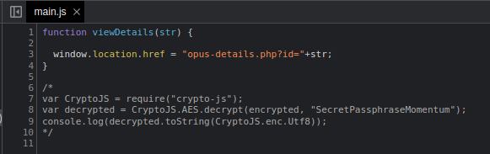
Strategia per l'exploitation
Capire le velocità di rete
Nello script main.js è presente una password in chiaro
Il 5G è il futuro. A differenza dell'LTE che sfrutta solo bande di frequenza più basse, il 5G funziona su una frequenza più alta, fornendo agli utenti una larghezza di banda maggiore.

Slide 15

Strategia per l'exploitation
Il Web Server invia un cookie cifrato
al Web Browser

Slide 16

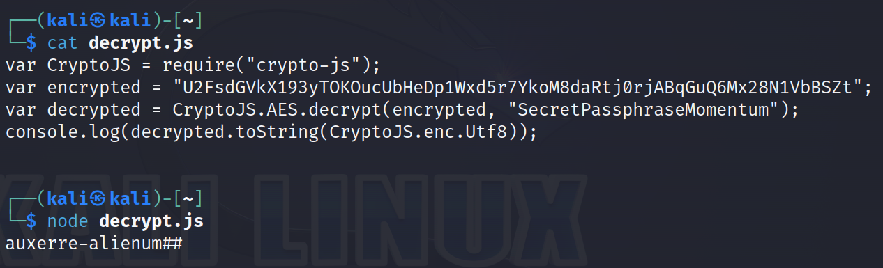
Strategia per l'exploitation
È possibile decifrare il cookie sfruttando
la password scoperta

Slide 17
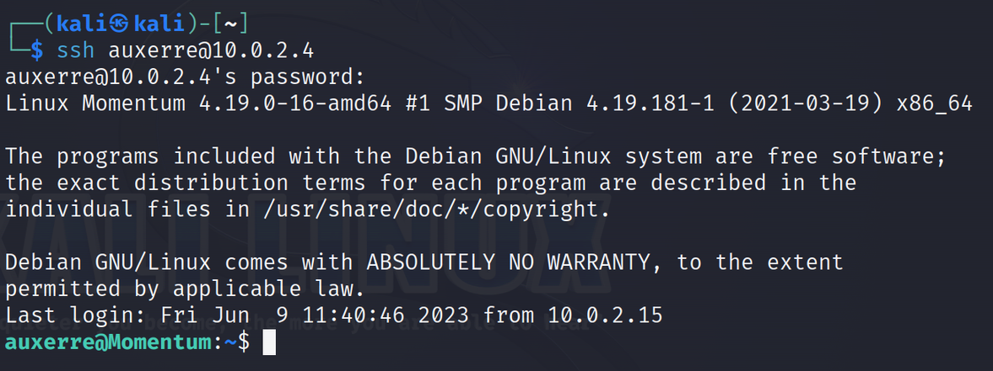
Strategia per l'exploitation
Il cookie decifrato rappresenta
la password
di accesso
dell'utente auxerre
al servizio SSH

Slide 18

Privilege Escalation

Slide 19

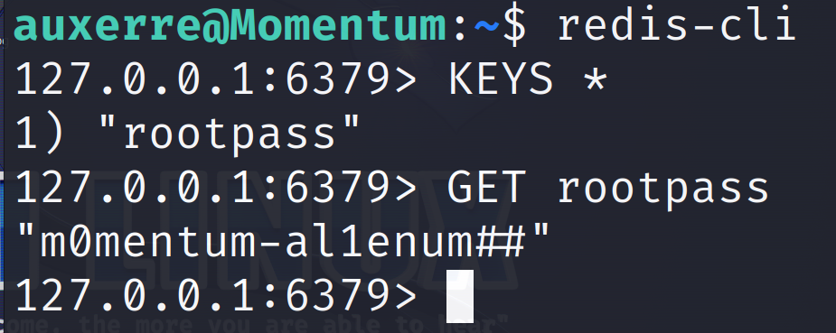
Ottenimento della password di root
La password dell'utente root
è reperibile
nello storage
del programma Redis

Slide 20
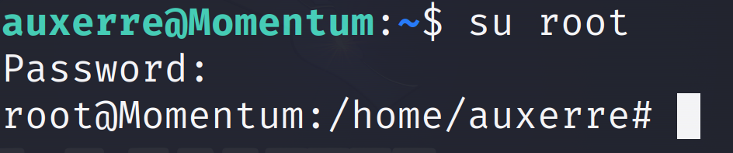
Accesso all'account di root
Mediante
la password scoperta è possibile accedere all'account di root

Slide 21

Maintaining Access

Slide 22


Maintaining access
Generazione
della backdoor
Utilizzo
della backdoor
Installazione
della backdoor
Tramite Metasploit
è stata generata
una backdoor
pronta all'uso
Grazie alla backdoor
è possibile accedere alla macchina target
senza autenticazione
La backdoor
è stata installata
sulla macchina target

Slide 23
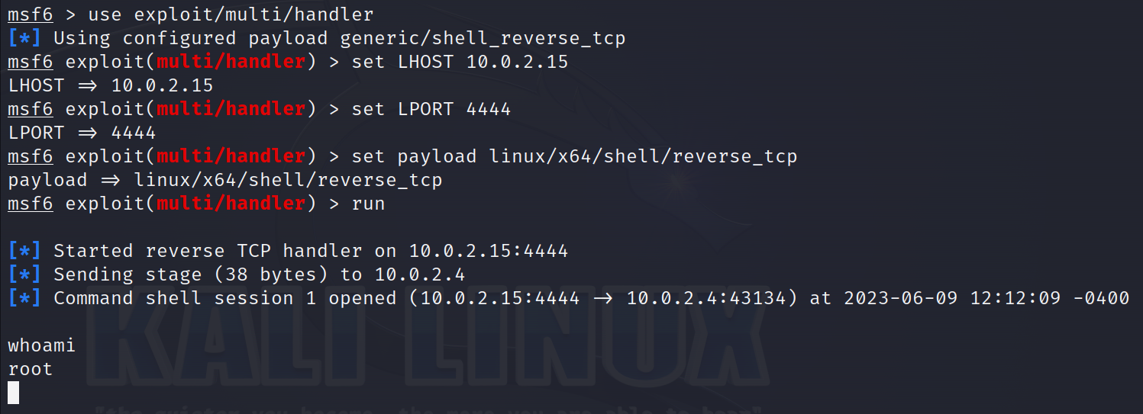
Accesso tramite backdoor

Slide 24

Grazie per l'attenzione

